Slide 1
بسم الله الرحمن الرحيم
محاضرة تاريخ فلسطين المعاصر
1968-2017
أكاديمية دراسات اللاجئين
المحاضر: طارق عبد الفتاح الجعبري
فلسطين
محاضر في جامعتي الخليل والقدس المفتوحة ومرشح لنيل شهادة الدكتوراة
2018/1/2

Slide 2

ومن وعى التاريخ في صدره ... أضاف أعمارا إلى عمره

Slide 3
أهداف المحاضرة
تعميق الفهم بالقضية الفلسطينية ومسيرة الكفاح والجهاد الفلسطيني من خلال استعراض نشأه منظمة التحرير وتطورها وتشكيل فصائل العمل الوطني والإسلامي التي قاومت الإحتلال الصهيوني منذ 1967حتي يومنا هذا.
القاء الضوء على القضية الفلسطينية ما بين المقاومة ومشاريع التسوية وذلك من خلال:
أولاً- استعراض مشروع المقاومة الفلسطينية للاحتلال الصهيوني منذ احتلال معظم أراضي فلسطين عام1967 مع التركيز على المفاصل المهمة في تاريخ المقاومة.
ثانياً- استعراض مشاريع التسوية للقضية الفلسطينية بدءاً من عام 1968 إلى يومنا هذا.
إلقاء الضوء على الحروب الصهيونية العربية والانتفاضات الفلسطينية المتوالية منذ 1987 من خلال دراسة للأسباب والنتائج التي ترتب عليها.

Slide 4
المراجع الأساسية:
فلسطين والقضية الفلسطينية .جامعة القدس المفتوحة .فلسطين 2010 .
د. محسن صالح: القضية الفلسطينية خلفياتها التاريخية وتطوراتها المعاصرة.
د. أحمد الساعاتي: محاضرات في تاريخ فلسطيني الحديث والمعاصر.
بيان نويهض الحوت (1991 ) :فلسطين القضية الشعب الحضارة (بيروت :دار الاستقلال للنشر والتوزيع ) ط 1.
نهاد الشيخ خليل (2011 ) :حركة الإخوان المسلمين في قطاع غزة 1967 -1987 (غزة ،مركز التأريخ والتوثيق الفلسطيني) ط 1.

Slide 5
مقدمة
تهدف دراسة التاريخ وفلسفتة الى تعزيز التفكير التأملي في أحداث الماضي لمن تصدر هموم أمته ويسعى لتغيير حاضرها زمستقبلها .والتاريخ محرك وناظم لدور القادة في انهاض الأمة .وإن معرفة مداخل وتفسيرات نشوء الدول والحضارات وسقوطها من الأدوات الهامة لاستكمال الرؤية وبناء الاستراتيجيات التنموية والحضارية . وحيث أن استخدام التاريخ في أيامنا هذه ليس حياديا، وجب فهم وقائعه واستراتيجيات عرضه وسرده .فالتاريخ أداة هامة ومحورية في حياة الأمم وتؤدي وظيفتها نحو رفع واستنهاض همة الأجيال أو كسر الروح المعنوية وتثبيط جهودها نحو تحقيق اهدافها .وذلك تبعا لطريقة التوظيف والاستخدام وتبعا للجهة المستخدمة لهذا التاريخ .

Slide 6
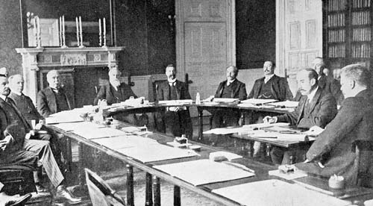
نحو فهم أعمق للقضية الفلسطينية
التاريخ لا يكتبه المنتصرون فقط . لكن من المؤكد أن الذي لا يعمل شيء لا يكتب تاريخ.
هل دولة الاحتلال مشروع صهيوني أم مشروع غربي استعماري ؟
Notes:
لمؤتمر الامبراطوري 1907 أو مؤتمر كامبل بنرمان، هو مؤتمر انعقد في لندن في 15 أبريل 1907 واستمرت جلساته حتى 14 مايو 1907، بدعوة سرية من حزب المحافظين البريطانيين بهدف إلى إيجاد آلية تحافظ على تفوق ومكاسب الدول الاستعمارية إلى أطول أمد ممكن وقدم فكرة المشروع لحزب الأحرار الحاكم في ذلك الوقت.^{[1]} وضم الدول الاستعمارية في ذاك الوقت وهي: بريطانيا، فرنسا، هولندا، بلجيكا، اسبانيا، إيطاليا، وفي نهاية المؤتمر خرجوا بوثيقة سرية سموها " وثيقة كامبل" نسبة إلى رئيس الوزراء البريطاني آنذاك هنري كامبل-بانرمان.

Slide 7
نحو فهم أعمق للقضية الفلسطينية
الهوية الوطنية الفلسطينية متى بدأت بالتبلور وهل تتعارض مع إسلامية وعروبة فلسطين ؟
دراسة القضية الفلسطينية بحاجة ماسة الى تأصيل منهج البحث ومنطلقاته الفكرية حتى لا نفقد البوصلة .فأي المنطلقات أولى الوطنية أم القومية أم الإسلامية ؟

Slide 8
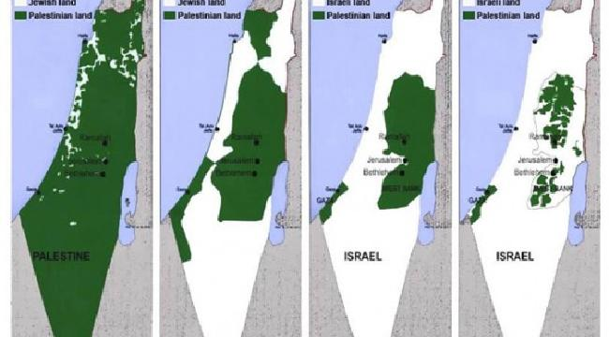
تذكير ومذاكرة

Slide 9
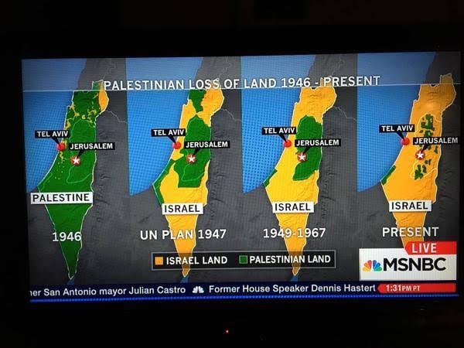
من 8 إلى 78 % كيف التهم الصهاينة فلسطين؟

Slide 10
ما بعد النكبة
لقد تميزت الفترة، الواقعة بين عامَي 1949 و1969، بداية ظهور عدد من التشكيلات الفلسطينيةضمن الأحزاب القومية والإسلامية المنتشرة على امتداد الساحة العربية، والتي سعت فيما بعد نحو تأكيد وساتقلال الذات الفلسطينية، وضرورة إبرازها وتنظيمها، تمهيداً للعمل المسلح. ومن تلك التنظيمات ما كان عائلياً أو حزبياً أو عقائدياً، فكان هناك حركة الإخوان المسلمين، وحزب البعث، وحركة القوميين العرب، والشيوعيون، إلى جانب الأحزاب الفلسطينية التقليدية القديمة، بجذورها العائلية. وفي عام 1965، انطلقت "حركة فتح"، وبدأت المنظمات الفلسطينية الأخرى تتبلور.

Slide 11
محاور المحاضرة
لتسهيل عملية دراسة القضية الفلسطينية من العام 1968 وحتى 2017 .
سوف نعمل الى تقسيمها الى ثلاث مراحل تاريخية كالتالي :
القضية الفلسطينية من العام 1968 – 1987
القضية الفلسطينية من العام 1988 – 2000
القضية الفلسطينية من العام 2001 – 2017

Slide 12
أولا : القضية الفلسطينية من العام 1968 – 1987
تتميز هذه الفترة ببروز الهوية الوطنية الفلسطينية .وبقيادة الفصائل الفلسطينية قيادة منظمة التحرير الفلسطينية .كما استطاعت المنظمة أن تتحصل الاعتراف بها كممثل شرعي ووحيد للفلسطينيين .وتميزت هذه الفترة بانتهاء الحروب العربية الاسرائيلية ودخول مصر في عملية سلام مع الاحتلال .اضافة الى خروج منظمة التحرير الفلسطينية من بيروت .مما هيأها وقادها لاحقا الى الانخراط في العملية السلمية .وفي الوقت نفسه شهدت هذه الفترة تصاعد قوة التيار الإسلامي وازدياد شعبيته .

Slide 13
منظمة التحرير الفلسطينية
في مؤتمر القمة العربي الأول الذي انعقد في القاهرة بتاريخ 13/1/1964 واستجابة لدعوة الرئيس جمال عبد الناصر لمواجهة عزم "إسرائيل" تحويل نهر الأردن، تم إصدار قراراً يقضى بإنشاء كيان فلسطيني يعبر عن إرادة شعب فلسطين ويقيم هيئة تطالب بحقوقه لتمكينه من تحرير وطنه وتقرير مصيره، وكلف المؤتمر أحمد الشقيري ممثل فلسطين في جامعة الدول العربية الاتصال بأبناء فلسطين لهذه الغاية، وإبلاغ مؤتمر القمة بالنتيجة.

Slide 14
وقد سيطرت حركة فتح وفصائل الثورة الفلسطينية المسلحة على قيادات ومقدرات منظمة التحرير عام 1968 في الدورة الرابعة للمجلس الوطني الفلسطيني التي عقدت في القاهرة، بعد استقالة المرحوم أحمد الشقيري في 24/12/1967 وتعيين يحيى حمودة خلفاً له، لفترة انتقالية مؤقتة لم تزد على الثلاثة أشهر

Slide 15
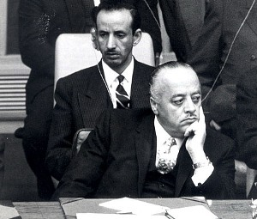
احمد الشقيري

Slide 16
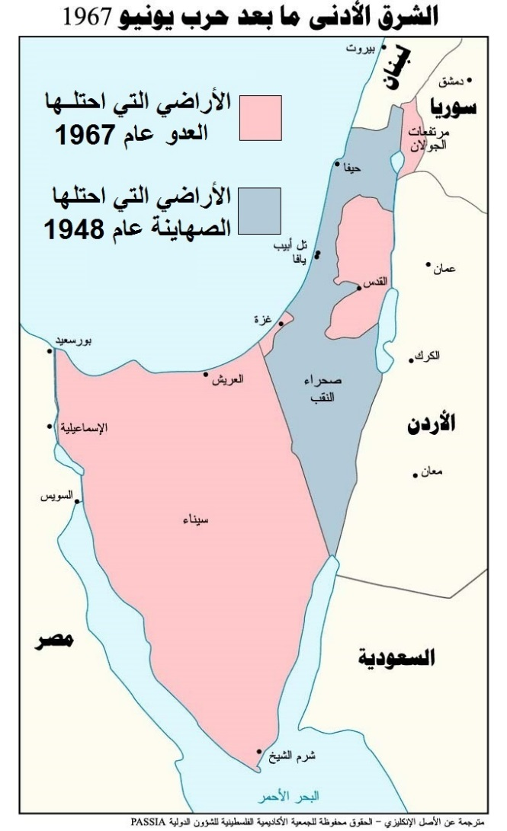
المناطق التي احتلتها اسرائيل بعد حرب1967

Slide 17
بعد حرب عام 1967
بعد الهزيمة المدوية للدول العربية عام 1967 واحتلال الكيان الصهيوني سيناء وقطاع غزة والضفة الغربية والجولان .عاشت الأنظمة العربية مرحلة حرجة أمام شعوبها .وتبددت الأوهام التي كانت تتغنى بها هذه الانظمة .
سارعت الدول العربية لعقد قمة عربية في الخرطوم بتاريخ 29/8/1967 وسمي بمؤتمر اللاءات الثلاثة ...فما هي هذه اللاءات .

Slide 18
تابع بعد حرب 1967
لا صلح ولا مفاوضات ولا اعتراف بالكيان الصهيوني .
ومن ثم دخلت مصر وسوريا حرب استنزاف مع اسرائيل من عام 1968 -1970 .
هزيمة الأنظمة العربية أجبرتها على افساح المجال أمام العمل الفدائي الفلسطيني ، والذي شهد أوجه تلك الفترة وخاصة بعد معركة الكرامة .مما أدى إلى جماهيرية جارفة للفصائل الفلسطينية ومقاومتها المسلحة وخاصة فتح وقواتها العاصفة .

Slide 19
استطاعت حركة فتح بقيادة أبو عمار السيطرة على منظمة التحرير عام 1969 .وبالتالي تغير نهج المنظمة الذي أنشأت على أساسه . كيف ؟
القمة العربية في الرباط عام 1974: في هذه القمة اعترفت الدول العربية بمنظمة التحرير الفلسطينية كممثل شرعي ووحيد للشعب الفلسطيني (لاحظوا الاصرار على وحيد ).

Slide 20
ومن ثم حصلت منظمة التحرير على عضوية الأمم المتحدة بصفة مراقب ،والقى ياسر عرفات خطابه الشهير فيها 1974 .وبالتالي أصبحت قضية الشعب الفلسطيني قضية وطن وقضية سياسية وليست قضية لاجئين كما تعاملت معها الأمم المتحدة سابقا .وتوالت قرارات الأمم المتحدة المساندة للشعب الفلسطيني والتي كانت دائما تواجه بالفيتو الأمريكي .

Slide 21
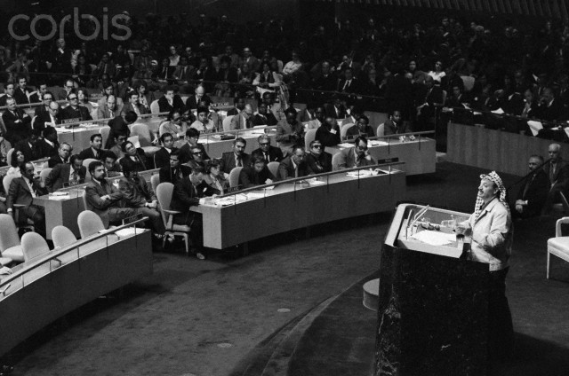
ابو عمار في الامم المتحدة

Slide 22
الممثل الشرعي والوحيد
بعد حرب عام 1973 كثرت الاحاديث حول السلام مع اسرائيل والدول العربية ،مما اثر على توجه المنظمة ،ففي عام 1974، أقر المجلس الوطني الفلسطيني برنامج النقاط العشر التي تم صياغتها من قبل قيادات الجبهة الديمقراطية لتحرير فلسطين، والتي تدعو إلى إنشاء سلطة وطنية على أي قطعة محررة من أرض فلسطين، اعتبر برنامج النقاط العشر أول محاولة من قبل المنظمة لحل سلمي.
أدى ذلك بفصائل مثل الجبهة الشعبية لتحرير فلسطين والجبهة الشعبية لتحرير فلسطين – القيادة العامّة وآخرون للخروج وتشكيل جبهة الرفض
وفي القمة العربية التي عقدت في الرباط عام 1974 كانت منعطفا تاريخيا لمنظمة التحرير وللقضية الفلسطينية عموما، فقد صدر قرار من القمة باعتبار "منظمة التحرير الفلسطينية الممثل الشرعي الوحيد للشعب الفلسطيني". وهو ما أهلها لأخذ مقعد "مراقب" في الأمم المتحدة والتحدث باسم الشعب الفلسطيني في المحافل الدولي
Notes:
ما رايك في اثر هذا القرار على القضية وهل كان لصالحها ...نزعها من عمقها العربية الاسلامية

Slide 23
الكفاح المسلح الفلسطيني
تعتبر الفترة من العام 1967 وحتى العام 1970 الفترة الذهبية للكفاح المسلح الفلسطيني التي قادته فصائل منظمة التحرير . وخاصة أن الحدود من الدول العربية كانت مفتوحة ومتاحة للعمل المسلح ،الذي أجبر العالم على احترام حقوق الشعب الفلسطيني .وكانت معركة الكرامة في 21/3/1968 نصرا معنويا كبيرا شارك به الفدائيون والقوات الاردنية .ولكن سرعان ما تراجع زخم العمل العسكري بعد تعقد الظروف امام الفصائل الفلسطينية .

Slide 24
معركة الكرامة 1968
قامت القوات الاسرائيلية في 21 مارس 1968 بشن هجوم واسع النطاق على الضفة الشرقية لنهر الأردن في منطقة امتدت من جسر الأمير محمد (دامية) شمالا حتى جنوب البحر الميت. وكان هدف الهجوم كما أعلنت إسرائيل رسميا القضاء على مواقع الفدائيين الفلسطينيين في مخيم الكرامة على بعد 5 كم من جسر الملك حسين(اللنبي) ، وتدارست قيادة فتح امرها وجرى تقسيم المقاومة إلى ثلاثة اقسام: الأول توزع على عدة مراكز في الكرامة نفسها وحولها، ووزع الثاني بشكل كمائن على امتداد الطرق المحتمل سلوكها من قبل العدو، وانسحب الثالث إلى المرتفعات المشرفة على المنطقة ليكون دعما واحتياطيا.
من جهة أخرى اتخذت القيادة الأردنية استعداداتها للتصدي للعدوان فلقد استطاعت القوات الأردنية وخاصة سلاح المدفعية تحت قيادة الرائد مشهور حديثة من حرمان القوات الإسرائيلية من حرية العبور.وواجهت القوات الاسرائيلية مقاومة عنيفة من قبل الفدائيين الفلسطينيين والقوات الاردنية اضطرت اسرائيل للانسحاب من ارض المعركة بعد ساعات من بدايتها وبلغت خسائر الاسرائيليين 70 قتيلا، و45 دبابة، و25 عربة مجنزرة و27 آلية مختلفة، و5 طائرات.

Slide 25
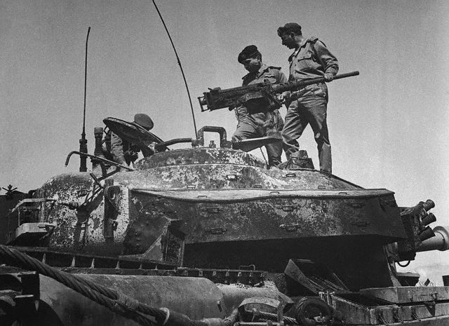
الملك حسين يتفقد دبابة اسرائيلية معطوبة

Slide 26
مسيرة الكفاح المسلح الفلسطيني
ومن ثم تعثرت مسيرة الكفاح المسلح بداية من أحداث أيلول الأسود واشتباك الفصائل الفلسطينية مع القوات الأردنية مما أدى الى خروجها من الأردن الى لبنان وفقدانها الساحة الأردنية عام 1971 . ومن ثم الصراعات مع الحكومة والأحزاب اللبنانية واشتعال الحرب الأهلية عام 1975. ومن ثم كانت اتفاقية كامب ديفيد وخروج مصر من الصراع .والتي تلتها الحرب الاسرائيلية على لبنان عام 1978 وانشاء حزام عازل بقيادة سعد حداد لجيش لبنان الجنوبي المتعاون مع الاحتلال .واجتياح بيروت عام 1982 والذي أدى الى خروج منظمة التحرير وتشتتها في عدة دول .

Slide 27
الفصائل الفلسطينية
نبذة مختصرة عن أهم الفصائل الفلسطينية

Slide 28
حركة فتح
أكبر فصائل منظمة التحرير الفلسطينية. وبشكل عام هي حركة علمانية ووطنية ولكن لا تطغى عليها الاشتراكية، أعلنت انطلاقتها في 1 يناير/ كانون الثاني من عام 1965، ويشير مناصرو حركة فتح إلى هذا التاريخ على أنه "يوم تفجر الثورة الفلسطينية".
أسّسها ياسر عرفات ومجموعة من رفاقه في الكويت في نهاية الخمسينيات من أجل تحرير فلسطين، وظل يشغل منصب القيادة فيها حتى وفاته في 2004

Slide 29
حركة فتح:
ظهر تيار "حركة فتح" في النصف الثاني من الخمسينيات، على إثر العدوان الثلاثي على مصر، عام 1956، واحتلال (إسرائيل) قطاع غزة، إذ أيقن الفلسطينيون أهمية الاعتماد على أنفسهم في مقاومة (إسرائيل). فتأسست خلايا هذا التيار، سراً، في نهاية الخمسينيات وبداية الستينيات، في سورية ولبنان والأردن، ودول الخليج العربي، حيث يعمل الفلسطينيون. وما لبثت هذه الحركة أن أصدرت، عام 1959 حتى نوفمبر/ تشرين الثاني 1964، مجلة شهرية، باسم "فلسطيننا"، دعت إلى كيان فلسطيني، مستقل عن الأنظمة العربية، ورفض الوصاية العربية على الشعب الفلسطيني، حركة فتح (اختصار معكوس لحركة التحرير الوطني الفلسطيني)

Slide 30
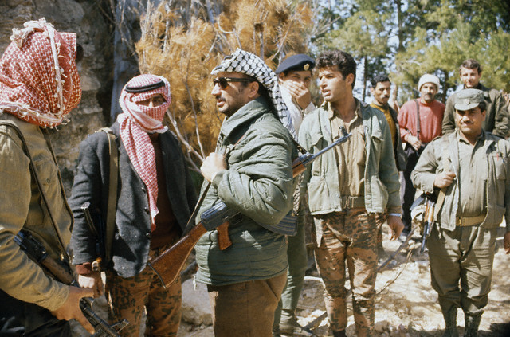
ابو عمار مع الفدائيين

Slide 31
الجبهة الشعبية لتحرير فلسطين
صدر البيان السياسي الأول للجبهة في 11/12/1967. لكن مسيرة هذا التشكيل تعثّرت نتيجة خلافات سياسية في وجهات النظر، فانسحبت جبهة التحرير الفلسطينية في أكتوبر/ تشرين الأول عام 1968 وشكلت الجبهة الشعبية لتحرير فلسطين - القيادة العامة. كما احتدم الخلاف حول اعتماد الايدلوجيا الماركسية بين اعضائها ،وقد أدت تلك الخلافات إلي انشقاق "الجبهة الديمقراطية" عن الجبهة الشعبية بقيادة نايف حواتمه وقدمت الجبهة الديمقراطية نفسها عند التأسيس كجبهة يسار متحدة

Slide 32
الاتجاهات الإسلامية:
تعزز نشاط حركة الإخوان المسلمين، في أعقاب حرب 1948، في الضفة الغربية وقطاع غزة، بعد مشاركتها في الحرب. وزادتها ثورة يوليو/ تموز نشاطاً، في عامَي 1952 و1953، حينما أوكلت إليها مهمة توزيع المعونات في قطاع غزة، وهو ما أطلق عليه "قطارات الرحمة". إلا أن الثورة حلت هذه الحركة في مصر، عام 1954، ففقد الإخوان قواعدهم في القطاع، ونقلوا مقر التنظيم إلى القدس، وأصدروا جريدة "الجهاد". وشملت الحركة الإسلامية، كذلك، حزب التحرير الإسلامي، الذي شارك في تأسيسه، منذ مطلع الخمسينيات، الشيخ تقي الدين النبهاني.

Slide 33
الاجتياح الاسرائيلي لبيروت
قام الإحتلال باغتيال ثلاثة من أهم قادة منظمة التحرير في 10/4/1973 وهم محمد يوسف النجار وكمال عدوان وكمال ناصر .
اشتهرت معركة الشقيف في 19/8/1980 حيث نجحت المقاومة الفلسطينية في صد الهجوم الاسرائيلي وكبدته خسائر كبيرة وأجبرته على الانسحاب .
وفي عام 1982 قام الإحتلال الإسرائيلي باجتياح لبنان والذي أدى الى خروج منظمة التحرير من لينان وتشتتها في عدة دول عربية .
اغلاق سوريا ومصر الحدود امام العمل المقاوم .ولبنان في حرب أهلية.

Slide 34
حصار بيروت ومجزرة صبرا وشاتيلا

Slide 35
الاجتياح الاسرائيلي لبيروت
الاجتياح الاسرائيلي لبيروت والتي استمرت 65 يوم والتي أدت الى خروج 11 الف مقاتل الى عدة دول عربية .وأعقبها مجزرة صيرا وشاتيلا حيث قتل فيها حوالي 3500 فلسطيني على أيدي الميليشيات اللبنانية المتعاونة مع اسرائيل.
قامت الفصائل الفلسطينية بعمليات فدائية ضد الاحتلال على مدار نهاية الستينات وسبعينات القرن الماضي .ومن أهم وأشهر العمليات النوعية عملية السافوي في تل ابيب نفذتها فتح عام 1975 ومقتل 100 اسرائيلي ، واختطاف الطائرات من قبل الجبهة الشعبية 1970 وعملية الخالصة وترشيحا وغيرها الكثير .

Slide 36
ما بعد عام 1982
أصيبت منظمة التحرير الفلسطينية بانهاك عسكري وتشتت في قواتها وضعف في مكانتها السياسية بعد خروجها من لبنان عام 1982. وبدأت في المنظمة تعلو أصوات الداعين للحلول السلمية التي بدأت من البعض منذ عام 1968 (الحبهة الديمقراطية والدولة الواحدة ) ومن ثم برنامج النقاط العشر للمجلس الوطني الفلسطيني عام 1974 والذي يسمح للعمل السياسي والسلمي بعد أن كان الكفاح المسلح هو الطريق الوحيد لتحرير فلسطين .
وشهدت المنظمة ما بين 1983 – 1987 تراجعا كبيرا في مكانتها .

Slide 37
البلاد العربية وتحرير فلسطين
كيف ترون موقف الأنظمة العربية من القضية الفلسطينية وهل تختلف منذ حرب 1948 وفي السبعينات والثمانينات عن يومنا هذا ؟
استفادت الدول العربية من صعود المنظمة وبروز الهوية الفلسطينية من التحلل تدريجيا من مسئوليتها تجاه فلسطين.

Slide 38
حرب اكتوبر 1973
كيف يمكن وصف حرب اكتوبر 1973 . وذلك بعد الانتصار الكبير للجيش المصري والتراجع السياسي للنظام المصري والذي انتهى به في كامب ديفيد.
من هم أطراف الحرب ؟

Slide 39
حرب عام 1973
الحرب العربية الإسرائيلية عام 1973 بدأتها كل من مصر وسوريا على إسرائيل. بدأت الحرب في يوم السبت 6 أكتوبر 1973 الموافق ليوم 10 رمضان بهجوم مفاجئ من قبل الجيش المصري والجيش السوري على القوات الإسرائيلية التي كانت مرابطة في سيناء وهضبة الجولان. وساهم في الحرب بعض الدول العربية سواء عسكريا او اقتصاديا (سلاح النفط ).
تعرف الحرب باسم حرب أكتوبر أو حرب العاشر من رمضان في مصر فيما تعرف في سورية باسم حرب تشرين التحريرية اما إسرائيل فتطلق عليها اسم حرب يوم الغفران، ومن نتائج الحرب استرداد السيادة الكاملة على قناة السويس،. واسترداد جزء من مرتفعات الجولان السورية بما فيها مدينة القنيطرة. كما أن هذه الحرب مهدت الطريق لاتفاق كامب ديفيد بين مصر وإسرائيل والتي عقدت في عام 1978

Slide 40
اختراق الدرسفوار
ثغرة « الدفرسوار» كانت قد قامت بها اسرائيل بقيادة شارون بعد فشل تطوير الهجوم المصرى. كما أنها أظهرت خلاف بين القادة المصريين خلال الحرب خاصة بين الرئيس انور السادات والفريق سعد الدين الشاذلى رئيس الاركان المصرى خلال الحرب. وحدثت الثغرة كنتيجة مباشرة لأوامر الرئيس السادات بتطوير الهجوم شرقًا نحو المضائق، رغم تحذيرات القادة العسكريين بأنه إذا خرجت القوات خارج مظلة الدفاع الجوي المصرية فستصبح هدفًا سهلاً للطيران الإسرائيلي،واعتبرت نقطة حاسمة في سير أحداث الحرب مما اضطر مصر لعقد هدنة؟؟؟؟
Notes:
تبقى « الثغرة» التي عرفت بـ" الدفرسوار"، هي الحدث الأكثر تعقيدا ضمن أحداث الحرب فبدأت مع نهاية أحداث الحرب من 16 إلى 19 أكتوبر وقتئذ، تمكن الجيش الإسرائيلى من تطويق الجيش الثالث الميدانى من خلال ما عرف بثغرة الدفرسوار، وكانت امتدادا بالضفة الشرقية لقناة السويس.
وتقبل الجيوش على عمل الثغرات الحربية من أجل إحداث نوع من المعارك السريعة الخفيفة بهدف كسر تماسك الطرف الآخر داخل الحرب

Slide 41
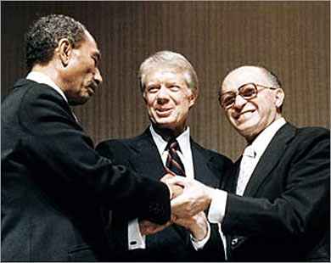
اتفاقية كامب ديفيد
تعتبر معاهدة السلام بين مصر وإسرائيل التي وقعت عام 1979 أول خرق للموقف العربي الرافض للتعامل مع دولة الإحتلال، والتي تعهد بموجبها الطرفان الموقعان بإنهاء حالة الحرب وإقامة علاقات ودية بينهما تمهيدا لتسوية سلمية ، كما انسحبت إسرائيل من سيناء التي احتلتها عام 1967.
السادات بطل الحرب والسلام؟

Slide 42
عودة الداخل الفلسطيني الى مركز الأحداث وبروز التيار الاسلامي

Slide 43
كان فشل وبدء انحسار الأفكار الشيوعية والقومية والوطنية قد شجع على عودة بروز التيار الاسلامي ضمن الصحوة الإسلامية التي عمت العالم العربي .
وبدأت قوة الاخوان المسلمين منذ الثمانينات تظهر بوضوح وتستعيد ماضيها التي شهدته فلسطين أواخر الأربعينات وأوائل الخمسينات من القرن الماضي من القرن العشرين .مع التذكير أن معظم مؤسسي حركة فتح كانوا أعضاء أو مقربين لجماعة الاخوان المسلمين .
Notes:
وقدم خليل الوزير مشروعاً بذلك لقيادة إخوان القطاع 1957، لكنه لم يلق تجاوباً منهم، بسبب الظروف الصعبة التي يعانون منها. فاجتهد خليل الوزير بالاشتراك مع ياسر عرفات (الذي كان مُقرباً من الإخوان) في إنشاء هذا الإطار الذي أصبح يعرف بحركة تحرير فلسطين (فتح). وانضم إليهم عدد من أنشط وأكفأ شباب الإخوان أمثال رياض الزعنون وسليم الزعنون ومحمد يوسف النجار وعبد الفتاح حمود ويوسف عميرة (الذي كان من شباب الإخوان الذين قاتلوا في الدفاع عن يافا في حرب 1948)، وكمال عدوان، ومعاذ عابد، وصلاح خلف، ورفيق النتشة

Slide 44
واستطاع الشيخ احمد ياسين بعد تأسيسه المجمع الإسلامي تأسيس خلايا عسكرية منذ عام 1980 حتى اكتشف امره عام 1984 وحكم عليه بالمؤبد ومجموعة آخرين .ثم اعيد تأسيس الجهاز العسكري عام 1986 باسم المجاهدون الفلسطينيون وكان من ابرز قادته الشهيد صلاح شحادة ويحيى السنوار.وكذلك ظهرت حركة الجهاد الإسلامي عام 1980 على يد مؤسسها الشهيد فتحي الشقاقي والتي قامت بعدة عمليات عسكرية فترة الثمانينات .لكن قوة التيار الاسلامي كانت أساسها المساجد والجامعات والجمعيات الخيرية .

Slide 45
القضية الفلسطينية 1987 -2000
مثلت هذه المرحلة محطة تاريخية مشرقة ومتميزة في جهاد ونضال الشعب الفلسطنيي ضد الاحتلال .وانتهت بنتائج مخيبة للآمال .ومن أهم معالم هذه المرحلة :
اندلاع انتفاضة الحجارة اواخر عام 1987 وظهور قوي للحركات الإسلامية (حماس والجهاد الإسلامي ) 1987 -1993 .
اتفاقية اوسلو عام 1993 والتي أدت الى انشاء السلطة الفلسطينية وبدء العملية السلمية الاسرائيلية الفلسطينية
تحولات اقليمية وعالمية ضخمة :احتلال العراق للكويت وحرب الخليج ومؤتمر مدريد للسلام وتوقيع الاردن اتفاقية السلام وانهيار الاتحاد السوفييتي.

Slide 46
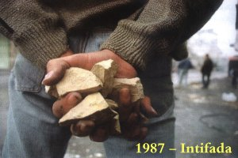
انتفاضة الحجارة 1987

Slide 47
انتفاضة الحجارة 1987
كانت الظروف الموضوعية للانتفاضة متوفرة وسرعان ما اشعلت شرارة دهس العمال المتعمد شعلة الانتفاضة في كافة مناطق الضفة وغزة.وتميزت الانتفاضة :
المشاركة الواسعة من كل الشعب الفلسطيني.
اصبحت الانتفاضة ذات رمزية عالمية وتفاعل معها العالم ودخلت كلمة الانتفاضة معظم لغات العالم
ظهور التيار الاسلامي المقاوم بقوة وفعالية .واستطاع الداخل الفلسطيني أن يأخذ المبادرة من فلسطيني الخارج (م ت ف ) والشعب يسبق قادته ومنظمة التحرير .
انتهت هذه الانتفاضة تقريبا بعد اتفاقية اوسلو

Slide 48
انتفاضة الحجارة 1987
من أبرز معالم هذه الانتفاضة هو ظهور حركة المقاومة الاسلامية حماس والذي صدر بيانها الاول 14/12/1987 . حيث استطاعت أن تظهر جهادا ونضالا فلسطينيا متميزا بثوب اسلامي من خلال المشاركة الشعبية الواسعة لافرادها ومناصريها والعمليات النوعية من الطعن الى خطف الجنود الى العمليات الاستشهادية والانتصار المبعدين في مرج الزهور وعودتهم لفلسطين 1992 .
انتهت الانتفاضة باتفاق اوسلو الذي أوجد السلطة الوطنية. يرى بعض المؤرخين بأن هذه الاتفاقية كانت نكبة اشد من نكبة عام 1948

Slide 49
الشيخ احمد ياسين وتأسيس حركة حماس
الشيخ أحمد إسماعيل ياسين ولد عام 1936واستشهد في عام 2004 داعية، ومجاهد، وشهيد، من أعلام الدعوة الإسلامية بفلسطين والمؤسس ورئيس لأكبر جامعة إسلامية بها المجمع الإسلامي في غزة، ومؤسس حركة المقاومة الإسلامية حماس وزعيمها حتى وفاته أسس أحمد ياسين مع مجموعةٍ من رفاقه حركة المقاومة الإسلامية حماس بعد خروجه من السجن ومع اندلاع الانتفاضة الفلسطينية عام الموافق عام1987 ضد إسرائيل ومع تصاعد الانتفاضة بدأ السلطات الإسرائيلية التفكير في وسيلةٍ لإيقاف نشاط أحمد ياسين فقامت في عام - 1988 بمداهمة منزله وتفتيشه، وهددته بالنفي إلى لبنان، ثم ألقت القبض عليه مع المئات من أبناء الشعب الفلسطيني عام 1989 في محاولة لوقف المقاومة المسلحة التي أخذت آنذاك بالازدياد. في عام - 1991 أصدرت إحدى المحاكم الإسرائيلية حكماً بسجنه مدى الحياة إضافة إلى 15 عاماً أخرى بتهمة التحريض على اختطاف وقتل جنودٍ إسرائيليين وتأسيس حركة حماس وجهازيها العسكري والأمني.

Slide 50
وفي عام - 1997 تم الإفراج عنه بموجب اتفاقٍ تم التوصل إليه بين الأردن وإسرائيل على إثر العملية الإرهابية الفاشلة التي قام بها الموساد في الأردن، والتي استهدفت حياة خالد مشعل رئيس المكتب السياسي لحركة حماس.
استشهد الشيخ أحمد ياسين في هجوم صاروخي شنته الطائرات الإسرائيلية عليه وعلى من معه من مساعدين. حيث قصفت الطائرات الشيخ احمد ياسين أثناء عودته على كرسيه المتحرك بعد أداء [صلاة الفجر] بمسجد المجمع الإسلامي القريب من منزله. تمتع الشيخ أحمد ياسين بموقع روحي وسياسي متميز في صفوف المقاومة الفلسطينية، مما جعل منه واحداً من أهم رموز العمل الوطني الفلسطيني طوال القرن الماضي.

Slide 51
حركة المقاومة الإسلامية
حركة المقاومة الإسلامية المعروفة اختصارا باسم "حماس" أسسها الشيخ أحمد ياسين مع بعض عناصر الإخوان المسلمين العاملين في الساحة الفلسطينية مثل الدكتور عبد العزيز الرنتيسي والدكتور محمود الزهار وغيرهما.
وكان الإعلان الأول لحركة حماس عام 1987، لكن وجودها تحت مسميات أخرى في فلسطين يرجع إلى ما قبل عام 1948 حيث تعتبر نفسها امتدادا لجماعة الإخوان المسلمين التي تأسست في مصر عام 1928. وقبل إعلان الحركة عن نفسها عام 1987 كانت تعمل على الساحة الفلسطينية

Slide 52
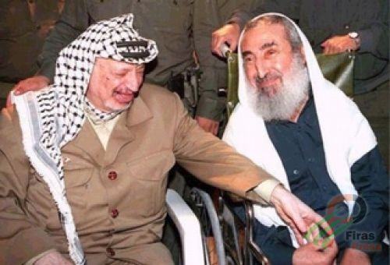
الياسين وابو عمار

Slide 53
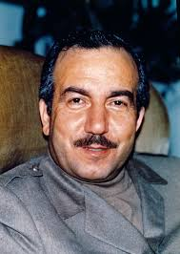
ردود فعل وانجازات مباشرة للانتفاضة (1988 )
اغتيال ابو جهاد في تونس
قرار فك الارتباط الأردني
اعلان الاستقلال من قبل المجلس الوطني الفلسطيني في الجزائر. واعتراف المنظمة بقرار 242 الذي صدر عام 1967 ويدعو الى الانسحاب من أراض محتلة.
تفكك العالم العربي بعد غزو العراق للكويت وانهيار الاتحاد السوفييتي وظهور أمريكا انها شرطي العالم 1990 .

Slide 54
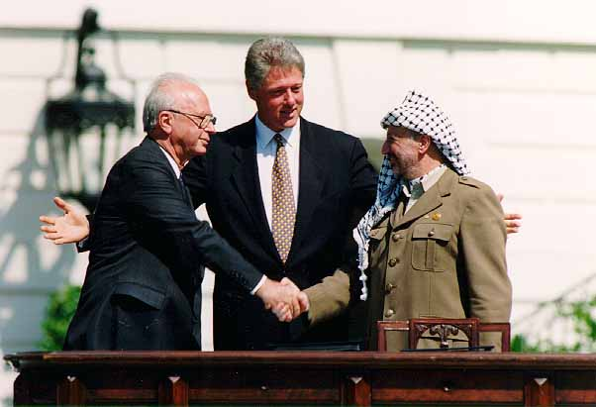
اتفاقية اوسلو

Slide 55
إنشاء السلطة الوطنية:
عقب انتهاء حرب الخليج الثانية وحصار العراق 1991 .انخرطت الدول العربية في محادثات سلام مع الاحتلال من خلال مؤتمر مدريد .وفي عام 1993 أخذت الأحداث في الشرق الأوسط مسار جديداً بعد موافقة كل من ياسر عرفات ورئيس الوزراء الإسرائيلي إسحق رابين على توقيع اتفاقية سلام تاريخي في واشنطن بعد جولات من المفاوضات غير العلنية بين وفدين من المنظمة وإسرائيل في النرويج. عرفت "باتفاق أوسلو" الذي وقع يوم 13/9/1993 في واشنطن.

Slide 56
السلطة الوطنية 1994
دخلت الشرطة الفلسطينية غزة في 18/5/1994 (اتفاق غزة اريحا اولا ) ومن ثم دخلت قيادة المنظمة وابو عمار وتم تاسيس السلطة الفلسطينية وتم تقسيم المناطف الفلسطينية الى أ – ب – ج
تم تاجيل قضايا الحل النهائي خمس سنوات وانتهت دون اي تقدم او حل في العام 1999
مارست السلطة الفلسطينية قمعا شديدا ضد معارضيها من اجل تثبيت الاتفاق .واستمر الاحتلال بالاستيطان وقضم الارض والتحايل بالمفاوضات والتي وصلت الى طريق مسدود.

Slide 57
القضية الفلسطينية 2000 – 2017
شهد مطلع القرن الواحد والعشرين تغييرات كبيرة شهدتها القضية الفلسطينية ، وان لم تكن حاسمة وجذرية في مسيرة القضية .واهم هذه الأحداث :
فشل المفاوضات السلمية بين السلطة الفلسطينية والاحتلال (كامب ديفيد ) واندلاع انتفاضة الأقصى ).
ظهور حركة حماس كقوة رئيسة في الشارع الفلسطيني – مقاومة وسياسيا - .
استشهاد ابو عمار وانتخاب ابو مازن خلفا له وفوز حماس بالانتخابات البلدية والتشريعية وتشكيل الحكومة .
الانقسام الفلسطيني السياسي والجغرافي بين حركتي فتح وحماس .عقب فوز حماس بالانتخابات .
ثورات الربيع العربي وما تبعها من ثورات مضادة وفوضى داخلية واشهار تهمة الارهاب بالحركات الإسلامية والمقاومة.

Slide 58
انتفاضة الأقصى 2000
وسببها الرئيس فشل المفاوضات الفلسطينية الاسرائيلية في كامب ديفيد برعاية الرئيس الامريكي بيل كلنتون عام 2000 . علما أن هذه المفاوضات وصلت لنتائج متقدمة في مواضيع الحل النهائي ومورست ضغوطات هائلة على ابي عمار عالميا وعربيا .لكن موضوع القدس هو من فجر وأفشل هذه المفاوضات .وستبقى القدس صخرة تتكسر عليها كل المؤامرات .
كانت الشرارة المباشرة لاندلاع انتفاضة الأقصى هي الزيارة الاستفزازية لشارون مع قوات اسرائيلية ضخمة للمسجد الأقصى في 29/9/2000 . لكن كما أسلفنا ان عوامل اندلاع واستمرار الانتفاضة وجدت بفشل المفاوضات واستمرار الاستيطان ودعم ابو عمار لهذه الانتفاضة بعد تيقنه بفشل مناورته السياسية بتوقيع اوسلو وتخليه عن الكفاح المسلح .
بدأ الاحتلال ببناء جدار الفصل العنصري (الجدار العازل ) في عام 2001 والذي استولى على 15% من مساحة الضفة الغربية .

Slide 59
انتفاضة الأقصى 2000
قامت قوات الاحتلال باعادة احتلال الضفة الغربية وهدم مقرات السلطة الفلسطينية.وذلك على اثر العمليات المسلحة التي كبدها المقاومون للصهاينة.
حاصر الاحتلال ابا عمار لمدة سنتين ونصف في مبنى المقاطعة في رام الله حتى استشهاده في 11/11/2004 .
كما شهدت هذه الانتفاضة استشهاد الكثير من قيادات ورموز الشعب الفلسطيني من معظم الفصائل . ومنها على سبيل المثال احمد ياسين وجمال منصور وجمال سليم واسماعيل ابوشنب ونزارريان وصلاح شحادة وعبد العزيز الرنتيسي وابو علي مصطفى .
من العمليات النوعية في هذه الانتفاضة اغتيال الوزير الصهيوني رحبعام زئيفي من قبل الجبهة الشعبية ردا على اغتيال امينها العام ابو علي مصطفى.

Slide 60
المقاومة في غزة
تحت ضغط المقاومة اسنحبت اسرائيل عام 2005 من مستوطنات قطاع غزة من طرف واحد واعتبر ذلك نصرا مؤزرا للمقاومة .
عملت الفصائل الفلسطينية على تطوير قدراتها العسكرية . وخاصة كتائب القسام التي شهدت تطورات نوعية وخاصة تصنيع الصواريخ .
شهدت هذه الفترة العدوان على لبنان والمعركة مع حزب الله الذي كبد الاحتلال خسارة معنوية فادحة .
في العام 2006 قامت المقاومة الفلسطينية بأسر جندي صهيوني –جلعاد شاليط – من خلال عملية الوهم المتبدد .
وعلى أثر عملية الأسر قامت قوات الاحتلال باعتقال وزراء ونواب المجلس التشريعي المنتخبين عن حركة حماس .
وفي نهاية 2008 ومطلع 2009 شن الاحتلال عدوانه على القطاع والتي أسمتها المقاومة معركة الفرقان .

Slide 61
مسار السلطة الفلسطينية بعد انتخاب ابو مازن
تم استثمار هذه الانتفاضة ايضا لاستئناف مسيرة المفاوضات مع الاحتلال والذي لم يأت بالا بكوارث للشعب الفلسطيني .
انتخب ابو مازن خلفا لياسر عرفات وكان برنامجه واضحا محاربة الكفاح المسلح والالتزام التام بالمفاوضات مع الاحتلال كخيار استراتيجي وحيد .
فوجئ ابو مازن والعالم أجمع بفوز ساحق لحركة حماس وحصولها على الأغلبية في المجلس التشريعي 2006.مما تبعه بعد ذلك انقلاب على النتائج وحسم وانقسام .
بعد احداث غزة وسيطرة حماس على غزة 2007 .قام ابو مازن باقالة رئيس الوزراء اسماعيل هنية وكلف سلام فياض بتشكيل حكومة طوارئ .
جاءت حكومة فياض ببرنامج السلام الاقتصادي وصناعة الفلسطيني الجديد ؟؟؟؟

Slide 62
مسار السلطة الفلسطينية بعد انتخاب ابو مازن
في مارس 2005 وقعت الفصائل الفلسطينية على إعلان القاهرة الفلسطيني.
كانت هذه أول محاولة للتوفيق بين الفلسطينيين، وكان هدفها توحيد الفصائل الفلسطينية ضد الاحتلال الإسرائيلي وإعادة هيكلة منظمة التحرير الفلسطينية وتجنب المزيد من التفاعلات العنيفة بين الفصائل الفلسطينية.وكان أحد أهداف إعلان القاهرة هو إصلاح منظمة التحرير الفلسطينية .
وتضمن إعلان القاهرة الذي أصبح مرجعية لكل الاتفاقات اللاحقة، 6 بنود وهي:
1) التأكيد على التمسّك بالثوابت الفلسطينيّة و حقّ الشعب الفلسطينيّ في المقاومة 2) وافق المجتمعون على الالتزام باستمرار التهدئة مقابل التزام (إسرائيليّ)
3) أنّ استمرار الاستيطان و بناء الجدار و تهويد القدس الشرقيّة هي عوامل تفجير.
4) ضرورة استكمال الإصلاحات الشاملة في كافة المجالات، و دعم العمليّة الديموقراطيّة
5) تفعيل وتطوير منظمة التحرير الفلسطينيّة بحيث تضمّ جميع القوى الفلسطينيّة
6) الحوار هو الوسيلة الوحيدة للتعامل بين كافة القوى و تحريم الاحتكام للسلاح

Slide 63
المصالحة الفلسطينية
وقعت حماس وفتح حوالى 10 اتفاقيات مصالحة منذ العام 2007، فمنذ بدء الأزمة الداخلية بين حركتي حماس وفتح، بعد فوز الأولى في الانتخابات التشريعية في 2006، وقعت الحركتان على هذه التفاهمات لكن أياً من هذه الاتفاقيات لم تجد طريقها للتنفيذ على أرض الواقع.
وبدأت أولى المحاولات في منتصف 2006، حين أطلقت قيادات الأسرى في السجون الإسرائيلية ما يسمى بـ"وثيقة الأسرى" ولاقت ترحيباً من جميع الأطراف، وتم على إثرها عقد مؤتمر الحوار الوطني يوم 25 أيار/ مايو 2006، إلا أن التوتر ظل قائماً بين الطرفين، وقد فشلت بعدها وساطات تهدئة الأوضاع.
وتدخلت السعودية، من خلال مبادرة الملك عبد الله ودعوة حركتي فتح وحماس إلى التحاور، ووقعت الحركتان في فبراير2007 على ما بات يعرف بـ"اتفاق مكة".
لكن هذا الاتفاق لم يصمد سوى أسابيع قليلة، إذ تجددت الاشتباكات المسلحة وتوسعت بين فتح وحماس، وانتهت في 14 يونيو2007، بسيطرة حماس على قطاع غزة، ليتحول التوتر بين الطرفين إلى انقسام سياسي وجغرافي، كان أحد مظاهره نشوء كيانين سياسيين وسلطتين قائمتين، واحدة في الضفة الغربية تسيطر عليها حركة فتح وأخرى في قطاع غزة تديرها حركة حماس.

Slide 64
المصالحة الفلسطينية
وبعد شهور من القطيعة بين الجانبين، اجتمعت الحركتان بمبادرة من الرئيس اليمني السابق علي عبد صالح مارس 2008 في اليمن، وقد أسفرت المحادثات على استئناف الحوار ودعت إلى إجراء انتخابات فلسطينية وتشكيل حكومة وحدة وطنية جديدة، غير أن "إعلان صنعاء" سرعان ما فشل هو الآخر، حين أعلن رئيس السلطة الفلسطينية محمود عباس تراجعه عن هذا الاتفاق بحجة أن رئيس وفد فتح عزام الأحمد لم يستشره قبل التوقيع عليه.
وفي شهر حزيران أجرى الجانبان محادثات استمرت ثلاثة أيام، في العاصمة السنغالية داكار، غير أن هذه المداولات لم تسفر عن أي اختراق حقيقي.
وعقب ذلك توقف الحديث عن المصالحة بين الحركتين لحين أحيته مصر في سبتمبر2009 عبر طرح ما يعرف بـ"الورقة المصرية"،

Slide 65
قامت مصر في سبتمبر2009 بطرح ما يعرف بـ"الورقة المصرية"، وهي الورقة التي سارعت فتح للتوقيع عليها، فيما طالبت حماس بإدخال تعديلات عليها، وهو الأمر الذي رفضته القاهرة، مطالبة حماس بالتوقيع عليها دون أي تعديل أو إضافة.
وبعدها تجمد الحديث عن المصالحة ليتجدد مرة أخرى، عقب لقاء جمع رئيس المكتب السياسي لحركة حماس خالد مشعل ورئيس المخابرات المصرية الأسبق عمر سليمان منتصف 2010 .
وقد أسفر لقاء مشعل وسليمان عن ترتيب لقاء آخر بين فتح وحماس من ذات العام في دمشق، واتفق الطرفان على عقد لقاء جديد في الشهر الذي يليه، بيد أن هذا اللقاء لم يتم، ليعود مسلسل الاتهامات المتبادلة.
ومع اندلاع الثورات العربية مطلع عام 2011، اجتمع الجانبان بالقاهرة في شهر أيار، ليوقعا اتفاقاً على إنهاء الانقسام الفلسطيني، وتشكيل حكومة وحدة وطنية تقوم بإجراء انتخابات خلال عام من تشكيلها.غير أن اتفاق القاهرة فشل ايضا، ثم اجتمع ابو مازن ومشعل في الدوحة فبراير2012، وقد أنجز الرئيسان اتفاقاً ينص على تسريع وتيرة المصالحة في ضوء اتفاق القاهرة.

Slide 66
المصالحة الفلسطينية
ثم الأمور توقفت حتى اجتمعا في غزة أبريل 2014، لتعلن الحركتان عن التوصل لاتفاق جديد للمصالحة عرف بـ"اتفاق الشاطئ".
وقد أسفر هذا الاتفاق عن تشكيل حكومة الوفاق الوطني برئاسة رامي الحمد لله، لكن الملفات الرئيسية لم تحل واستمر الطرفان بتبادل الاتهامات.
ومن ثم تعرضت مسيرة المصالحة بعدها لانتكاسات متتالية، فحماس من جانبها أعلنت عن تشكيل "لجنة إدارية" لمتابعة شؤون القطاع، رداً على عدم اهتمام حكومة الحمد لله باحتياجات غزة، في حين ردت السلطة بعدة إجراءات تمثل حصار خانق حتى تمنى الأحمد قطع الهواء عن غزة .
واليوم وبعد هذه السلسة الطويلة من اللقاءات الماراثونية الممتدة طوال العقد الماضي، تتجه الأنظار إلى اتفاق القاهرة بعد أن حلت حماس اللجنة الإدارية وأعلنت بشكل واضح عدم عودتها لحكم غزة والالتزام بالمصالحة مهما كلف الأمر .
، فهل يكون هذا الاتفاق مختلفاً هذه المرة، وتكسر الضفة وغزة جرة الانقسام؟

Slide 67
انتهت المحاضرة
شكرا لحسن استماعكم وعظيم اهتمامكم

